Slide 1
Методы корректировки при перемещении

Slide 2
Методы
Вычисление «идеального» угла при поворотах. Выравнивание при движении вперед на идеальный угол
Расчет дрифта гироскопа и корректировка вычисления абсолютного угла (bias)
Выравнивание по стене и углу при движении прямо
Выравнивание по датчику расстояния, направленному вперед

Slide 3
Вычисление «идеального» угла
#переопределение read для дат. расстояния ИК
right = brick.sensor(A1).read
forward = brick.sensor(A2).read
angle = 0 # идеальный угол
#функция движения по правилу правой руки (ППР) в полигоне c секторами размера 40х40 см
#выравнивание на идеальный угол angle
def ppr():
global angle
dist = 35
while True:
if right() > dist:
rotateGyro(89)
angle += 89
runGyro(60, 40)
elif forward() > dist:
runGyro(60, 40)
else:
rotateGyro(-89)
angle -= 89
# движение с выравниванием на угол angle
# направление движение задает знак v
def runGyro(v, s):
global direction, angle
dir = angle
en = s * cpr / (math.pi * d)
kp = 1
brick.encoder(E3).reset()
while abs(brick.encoder(E3).read()) < en:
err = dir – direction
u = kp * err
brick.motor(M3).setPower(v - u)
brick.motor(M4).setPower(v + u)
script.wait(10)
brick.motor(M3).setPower(0)
brick.motor(M4).setPower(0)

Slide 4
Вычисление «идеального» угла
Поворот по гироскопу можно осуществляется на значение 89 или 88, т.к. именно значения соответствуют реальному углу поворота на 90 градусов. Выбирается эмпирически

Slide 5
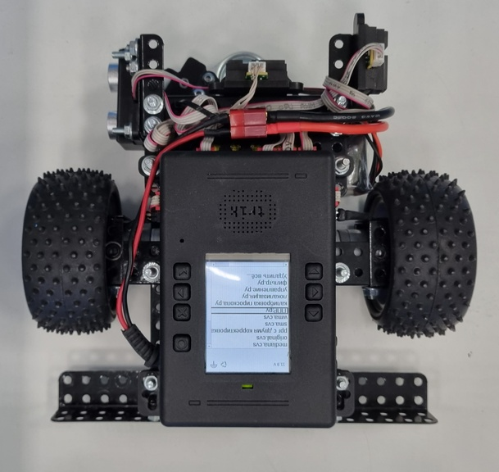
Расчет дрифта гироскопа
0
Рассчитанный по гироскопу угол со временем накапливает ошибку, т.к. вычисляется путем суммирования.
Для корректировки угла относительно реального направления можно использовать особенности конструктивной модели робота, а также объекты на полигоне
Необходимо выровнять робота относительно стены и затем скорректировать угол рысканья вычисляемый по гироскопу
БЫЛО
0
2
СТАЛО

Slide 6
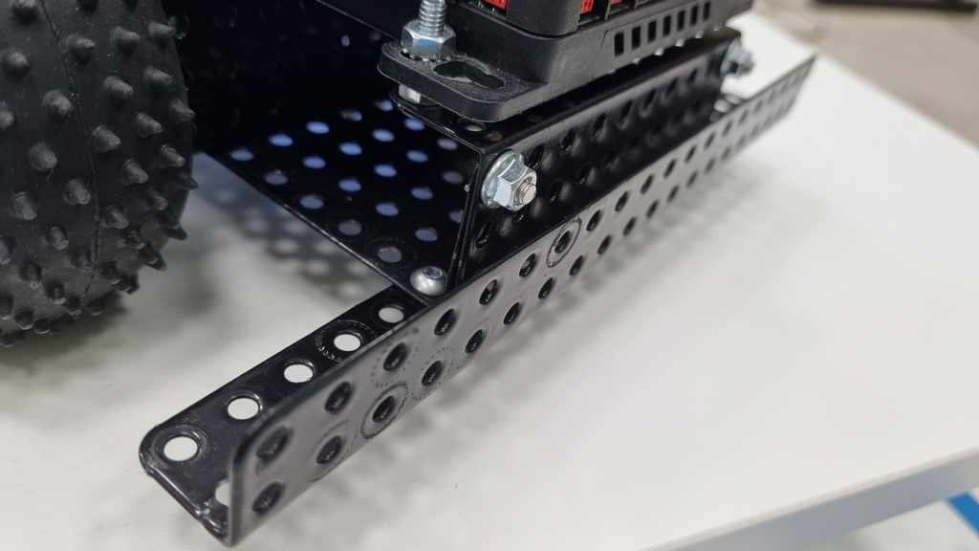
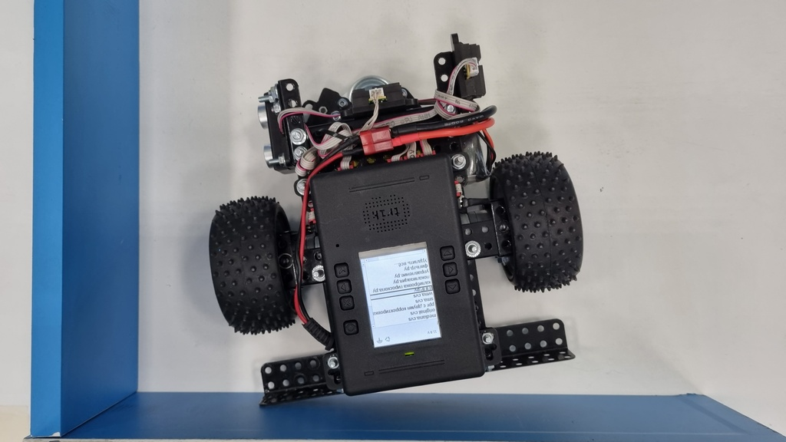
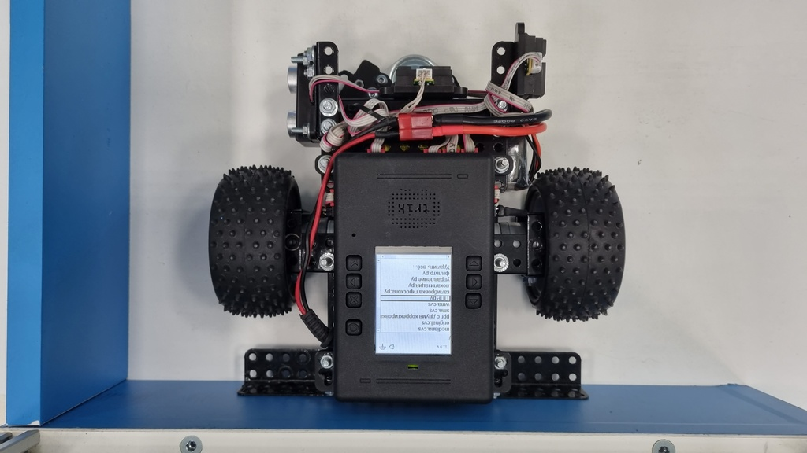
Расчет дрифта гироскопа
Для выравнивания по относительно стены можно использовать «бампер» сзади робота
Выполнить отъезд назад и упереться бампером

Slide 7
Расчет дрифта гироскопа
#переменная для ошибки гироскопа
bias = 0
# вычисление погрешности гироскопа
def correct():
global bias, angle
mR(-50)
mL(-50)
# выбираем время отъезда назад, чтобы
# упереться в стену «бампером»
script.wait(2000)
mR(0)
mL(0)
# вычисление погрешности гироскопа
bias += angle - direction
script.wait(1000)
runGyro(30,10)
# ППР
def ppr():
global angle
while True:
if right() > 40:
rotateGyro(89)
angle += 89
runGyro(60, 40)
elif forward() > 40:
runGyro(60, 40)
else:
rotateGyro(-89)
angle -= 89
# запускаем корректировку после поворота
# налево. В этом случае всегда стена сзади
correct()

Slide 8
Расчет дрифта гироскопа
#переменная для ошибки гироскопа
bias = 0
# Вычисление абсолютного угла по гироскопу
def getYaw():
global direction, yawOld, n
yaw = brick.gyroscope().read()[6]/1000
deltaYaw = yaw - yawOld
yawOld = yaw
n += -round(deltaYaw/320)
direction = yaw + n * 360 + bias

Slide 9
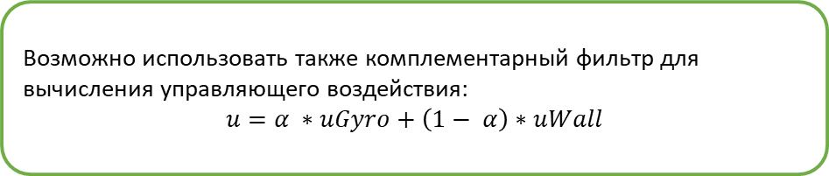
Выравнивание по стене и углу
# движение с выравниванием по гироскопу и стене
def runGyro(v, s):
global cpr, d, direction
dir = angle # выбираем направление движения на «идеальный» угол
uGyro = 0
kpG = 1 # коэффициент пропорциональности для регулятора по углу с гироскопа
uWall = 0
kpW = -1.8 # коэффициент пропорциональности для регулятора по стене
en = s * cpr / (math.pi*d) # пересчет см в энкодеры
eL.reset()
while abs(eL.read()) < en :
err = dir - direction
u1 = kpG * err # управляющее воздействие по гироскопу
r = right()
if (r < 21): # считаем управление по стене только при показании датчика меньше 21 см (когда стена есть)
errW = 12 – r # желаемая дистанция до стены 12 см
uWall = kpW* errW # управляющее воздействие по расстоянию до стены справа
else:
uWall = 0
u = uGyro + uWall # итоговое управляющее воздействие
mL(v + u)
mR(v - u)
script.wait(10)
mL(0)
mR(0)
Возможно использовать также комплементарный фильтр для вычисления управляющего воздействия:
$$u=α ∗uGyro+\left(1− α\right)∗uWall$$

Slide 10
Выравнивание по расстоянию
# движение с выравниванием по гироскопу и стене
def runGyro(v, s):
global cpr, d, direction
dir = angle # выбираем направление движения на «идеальный» угол
uGyro = 0
kpG = 1 # коэффициент пропорциональности для регулятора по углу с гироскопа
uWall = 0
kpW = -1.8 # коэффициент пропорциональности для регулятора по стене
en = s * cpr / (math.pi*d) # пересчет см в энкодеры
eL.reset()
while abs(eL.read()) < en and forward() > 15:
err = dir - direction
u1 = kpG * err # управляющее воздействие по гироскопу
r = right()
if (r < 21): # считаем управление по стене только при показании датчика меньше 21 см (когда стена есть)
errW = 12 – r # желаемая дистанция до стены 12 см
uWall = kpW* errW # управляющее воздействие по расстоянию до стены справа
else:
uWall = 0
u = uGyro + uWall # итоговое управляющее воздействие
mL(v + u)
mR(v - u)
script.wait(10)
mL(0)
mR(0)
Остановка перед стеной по датчику расстояния, направленному вперед

